Slide 1


Tìm hiểu về công nghệ điện toán đám mây
Group 6
A22082 - Nguyễn Ngọc Bảo Thi ( Nhóm Trưởng )
A22092 - Nguyễn Dương Kiều Diễm Quỳnh

Slide 2

Mục lục
Công nghệ thông tin đám mây
Điện toán đám mây: Cách tuyệt vời để tận dụng các dịch vụ
Mô hình triển khai điện toán đám mây
Lợi ích của điện toán đám mây
Azure
Azure có những tính năng như
Các loại hình dịch vụ trong Azure

Slide 3
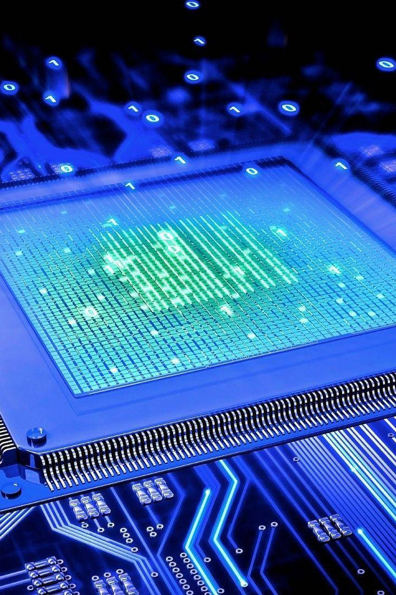
Công nghệ đám mây
- Nền tảng điện toán đám mây ( Cloud Computing)
Điện toán đám mây (Cloud Computing) thực chất là một mô hình điện toán. Trong mô hình điện toán này bao gồm các tài nguyên như máy chủ, lưu trữ dữ liệu, ứng dụng và dịch vụ mạng được cung cấp thông qua Internet.

Slide 4

Điện toán đám mây: Cách tuyệt vời để tận dụng các dịch vụ
Cơ sở hạ tầng dưới dạng dịch vụ (IaaS)
Cung cấp hạ tầng công nghệ thông tin chia sẻ, bao gồm lưu trữ, máy chủ và mạng.
Nền tảng dưới dạng dịch vụ (PaaS)
Cung cấp môi trường phát triển ứng dụng và dịch vụ nền tảng, giúp triển khai ứng dụng một cách nhanh chóng và dễ dàng.
Phần mềm dưới dạng dịch vụ (SaaS)
Cung cấp các ứng dụng và phần mềm thông qua internet, người dùng có thể truy cập và sử dụng trực tiếp từ trình duyệt web.

Slide 5
Mô hình triển khai điện toán đám mây
1
Công cộng ( Public cloud )
Người dùng chia sẻ cùng một hạ tầng đám mây với nhiều người khác.
2
Riêng tư ( Private cloud )
Hạ tầng đám mây được xây dựng và duy trì riêng biệt cho một tổ chức hoặc doanh nghiệp.
3
Kết hợp ( Hybrid cloud )
Kết hợp giữa hạ tầng đám mây công cộng và riêng tư, mang lại sự linh hoạt cho người dùng.
4
Cộng đồng (Communnity cloud )
Người dùng chia sẻ hạ tầng đám mây với một nhóm người có mục
tiêu chung.

Slide 6

Lợi ích của điện toán đám mây.
Tốc độ và đổi mới
Quy mô linh hoạt
Tiết kiệm chi phí
Triển khai toàn cầu nhanh chóng

Slide 7
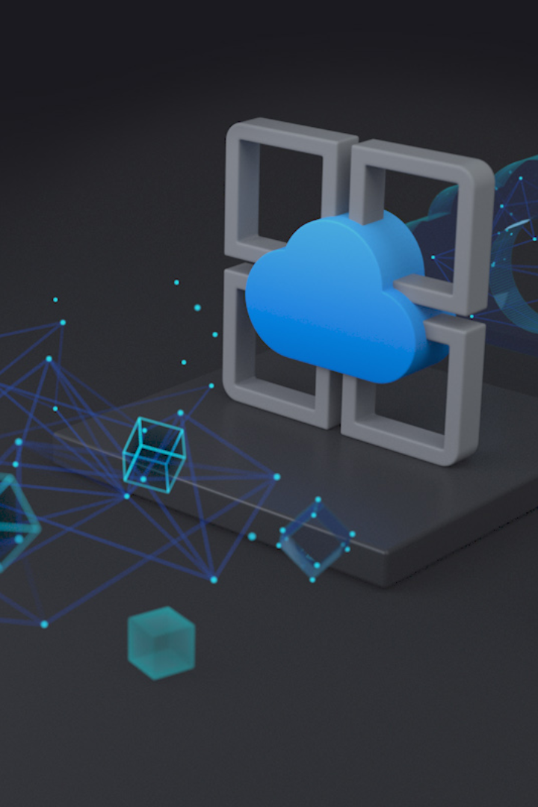
Azure
Azure là một giải pháp cloud
tích hợp toàn diện được sử
dụng để xây dựng, triển khai và
quản lí các ứng dụng thông qua mạng lưới trung tâm dữ liệu
toàn cầu của Microsoft. Các công cụ tích hợp, DevOps và một cộng đồng hỗ trợ bạn xây dựng hiệu quả từ các ứng dụng di động đơn giản đến các giải pháp có quy mô lớn.

Slide 8

Azure có những tính năng như
Phục hồi sau thảm họa
Bảo mật
Tính linh hoạt

Slide 9

Các loại hình dịch vụ trong Azure
Dưới đây là các loại hình dịch vụ được cung cấp trong Azure:
1
Dịch vụ máy tính
Azure cung cấp dịch vụ cho các sản phẩm ở cấp độ xây dựng hoặc đang phát triển, xác định việc thực thi một ứng dụng được triển khai trong nền tảng Azure cung cấp.
Dịch vụ mạng lưới
2
Azure cung cấp các mạng lưới cho phép các doanh nghiệp kết nối an toàn với tài nguyên đám mây của họ.
3
Dịch vụ lưu trữ
Azure cung cấp các giải pháp lưu trữ bền hơn và bạn có thể xây dựng các ứng dụng quy mô lớn mà vẫn có thể mở rộng được quy mô lớn hơn nếu cần.
Dịch vụ cơ sở dữ liệu
4
Cơ sở dữ liệu Azure là một dịch vụ cơ sở dữ liệu quan hệ đáng tin cậy và an toàn, đồng thời mang lại hiệu suất cao mà bạn không phải lo lắng về bất kì cơ sở hạ tầng nào.

Slide 10
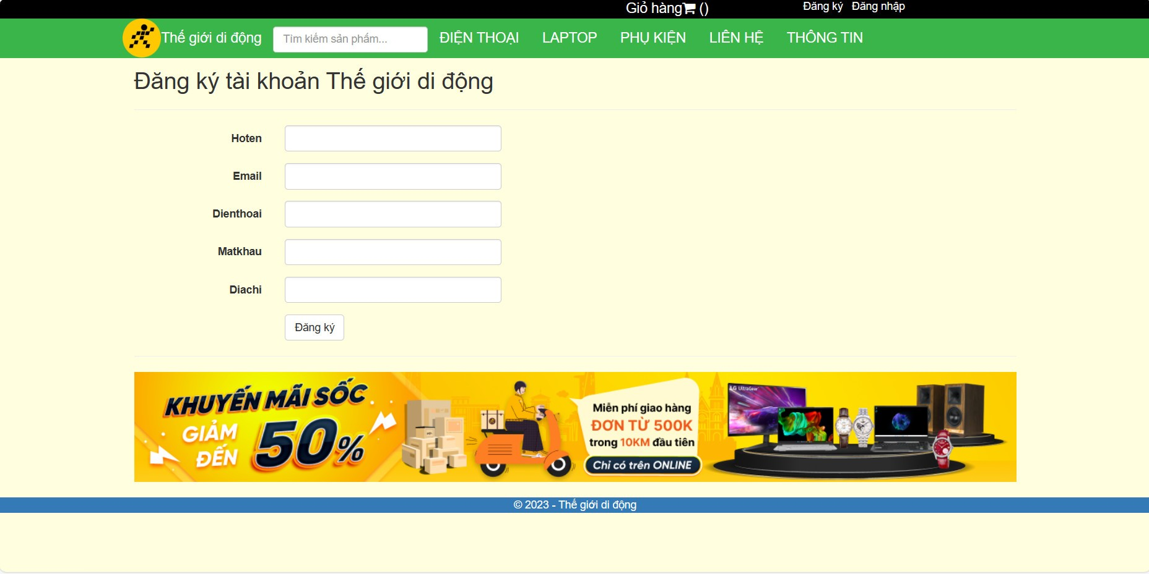
SẢN PHẨM: WEB THẾ GIỚI DI ĐỘNG
Đăng Ký:

Slide 11
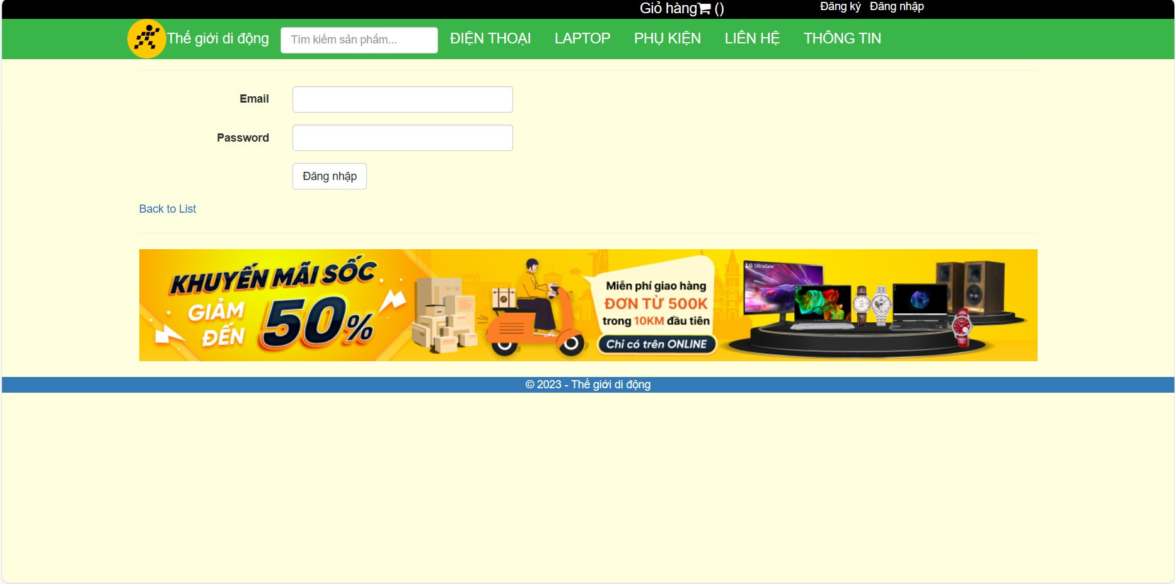
Đăng nhập:

Slide 12
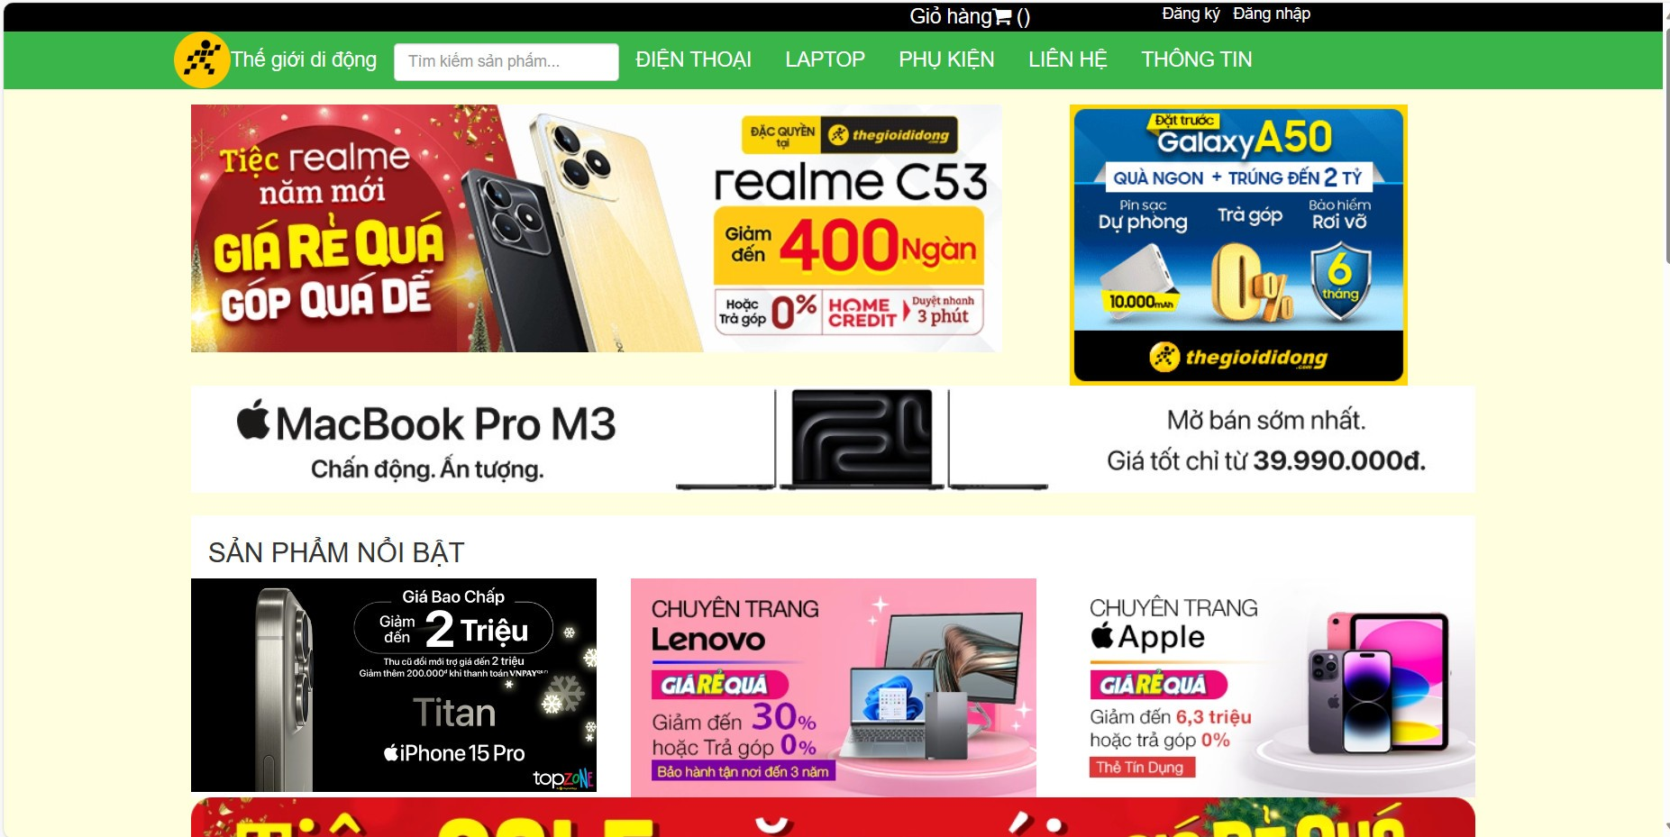
TRANG CHỦ:

Slide 13
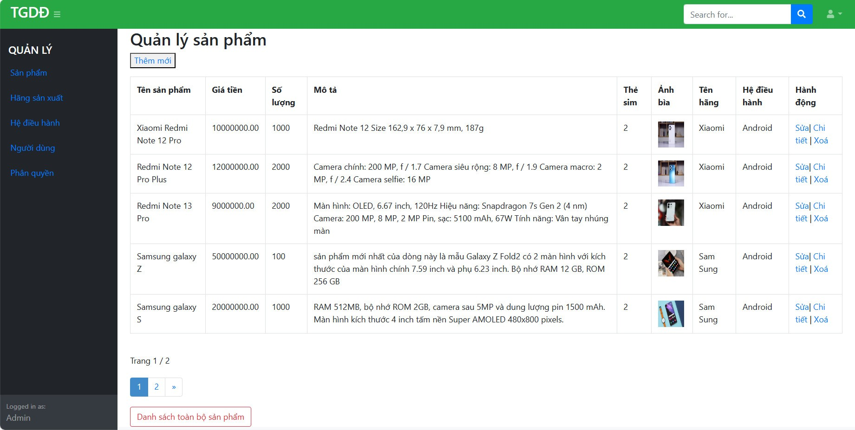
TRANG ADMIN:

Slide 14


Mong Thầy và các bạn đóng góp ý kiến về bài báo cáo của nhóm 6
Mong Thầy và các bạn đóng góp ý kiến về bài báo cáo của nhóm 6

Slide 15

Cảm ơn thầy và các bạn đã theo dõi bài báo cáo của nhóm 6

